Slide 1
Курс «Школа лёгкой жизни»

Slide 2
Всемирная организация здравоохранения (ВОЗ) определяет «здоровье» как состояние полного физического, душевного и социального благополучия,
а не только отсутствие болезней
и физических дефектов.

Slide 3
Здоровый образ жизни,
по определению ВОЗ,
представляет собой «оптимальное качество жизни, определяемое мотивированным поведением человека, направленным на сохранение и укрепление здоровья, в условиях воздействия на него природных и социальных факторов окружающей среды».

Slide 4
Чаще всего женщины начинают испытывать интерес к ЗОЖ в связи с озабоченностью проблемой лишнего веса.
Здоровый образ жизни позволяет сформировать условия для снижения веса, улучшения состояния здоровья, разрешения внутренних противоречий, позитивного отношения к жизни.

Slide 5
Курс «Школа легкой жизни» -
это интерактивный игровой тренинг, конечным итогом которого является жизнь
в «легком» теле с «легкими» мыслями.

Slide 6
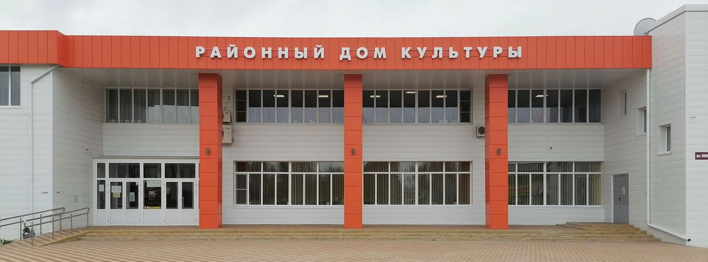
Проект находится в процессе реализации. Клуб «Школа лёгкой жизни» создан на базе Ольховского районного дома культуры при поддержке
Ольховского «Союза женщин».
Заседания клуба проходят раз в неделю. Женщины - участницы курса в игровой форме получают необходимые для наработки здоровых привычек информацию, рекомендации, мотивацию.

Slide 7
Здоровый образ жизни включает в себя заботу не только о физическом здоровье, но и о психологическом. В связи с этим появляется понятие «здорового образа мысли».
Тема одного из занятий - «День пограничника». В игровой форме формируется понятие «личных границ», обсуждается роль лишнего веса в защите от внешнего мира, даются психологические техники защиты личных границ .

Slide 8
Результат курса
Формирование у женщин - членов клуба потребности и навыков ведения здорового образа жизни, самостоятельной заботы о своём здоровье.
Создание качественного окружения, поддержки, способствующей развитию общих интересов, улучшению жизни и обретению единомышленников.
Создание «Онлайн-школы лёгкой жизни»

Slide 9
«Школа лёгкой жизни»
Автор курса В.С.Шевченко
с. Ольховка, Волгоградская область
2023 год

